Slide 1

¿Cómo acceder o ingresar a los aplicativos de la Entidad, fuera de la oficina?
En esta presentación les decimos cómo puede hacerlo, de forma fácil

Slide 2

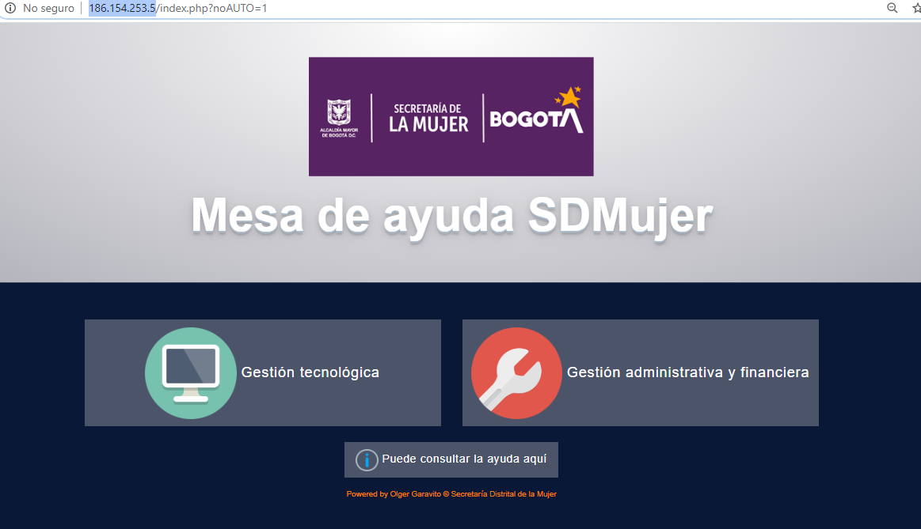
Para acceder al aplicativo de Mesa de Ayuda, ingrese http://186.154.253.5/ en su navegador, cuando aparezca la siguiente ventana, de clic en el botón Gestión tecnológica y después, ingrese los mismos datos de usuario y contraseña con el que ingresa a su correo

Slide 3
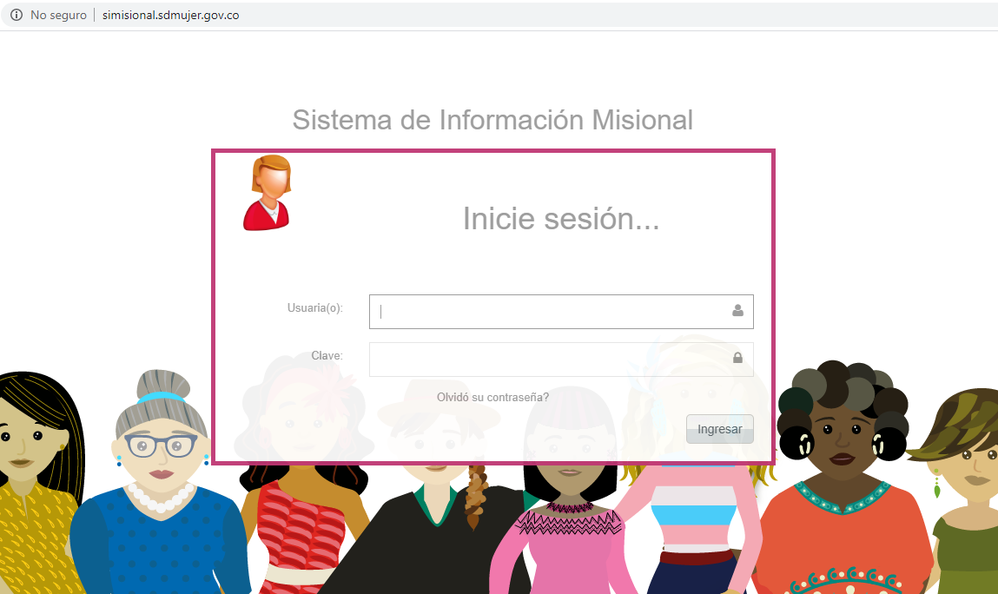
Para ingresar al Sistema de Información Misional, ingrese en su navegador http://simisional.sdmujer.gov.co/, aparece la siguiente ventana, luego ingrese su usuario y contraseña, si no tiene estos datos, debe solicitarlos en Mesa de Ayuda.

Slide 4

Para ingresar al Sistema de Gestión Documental ORFEO, ingrese en su navegador http://orfeo.sdmujer.gov.co/orfeoSDM/ y aparece la siguiente ventana, luego ingrese su usuario y contraseña, si no tiene estos datos, debe solicitarlos en Mesa de Ayuda.

Slide 5
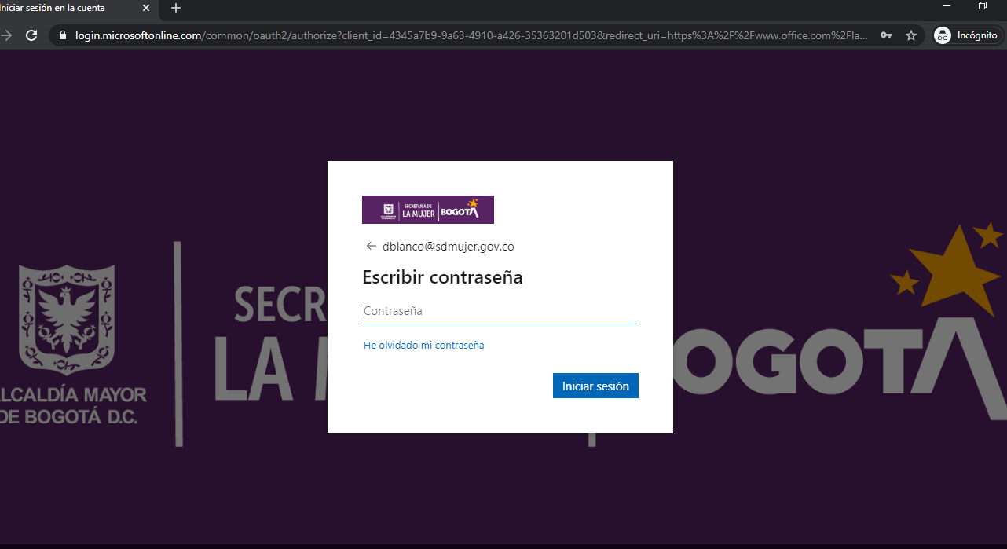
Para ingresar al correo electrónico, ingrese en su navegador https://www.office.com/?omkt=es-co y aparece la siguiente ventana, luego ingrese su usuario y contraseña, si no tiene estos datos, debe solicitarlos en Mesa de Ayuda.

Slide 6
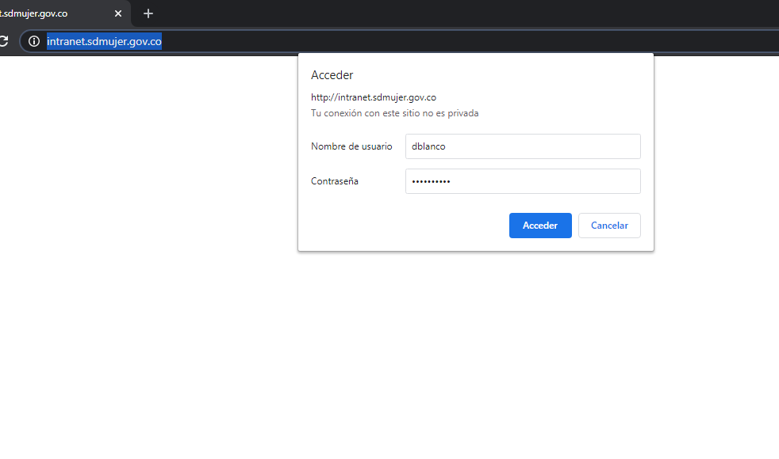
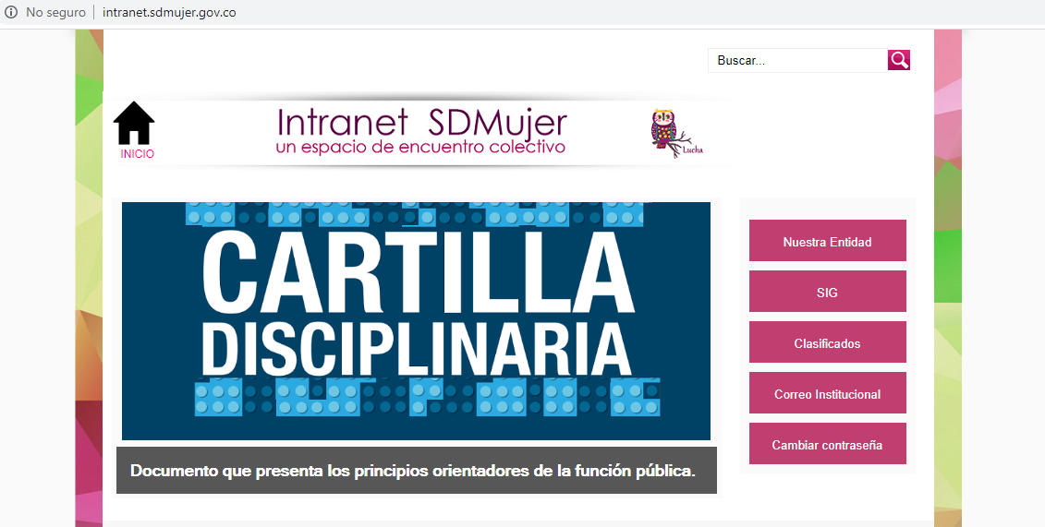
Para ingresar a la intranet, ingrese en su navegador http://intranet.sdmujer.gov.co/ y aparece la siguiente ventana, luego ingrese su usuario y contraseña (Número de cédula), si no tiene usuario, debe solicitarlo en Mesa de Ayuda.

Slide 7
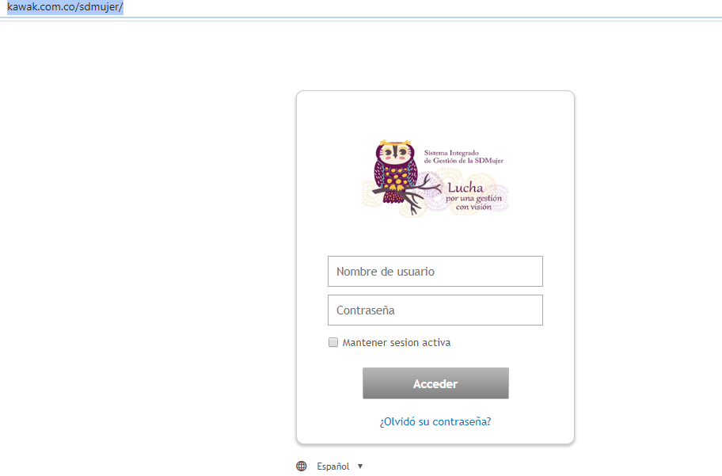
Para ingresar a Kawak, ingrese en su navegador https://www.kawak.com.co/sdmujer/ y aparece la siguiente ventana, luego ingrese su usuario y contraseña, si no tiene estos datos, debe solicitarlos en Mesa de Ayuda.

Slide 8
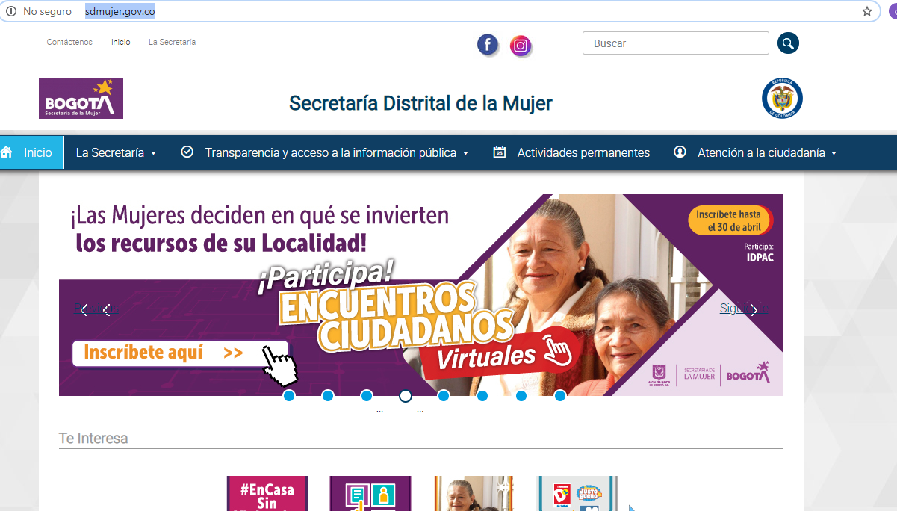
Para ingresar a la Página WEB , ingrese en su navegador http://www.sdmujer.gov.co/ y aparece la siguiente ventana, luego acceda a la información que desea consultar

Slide 9
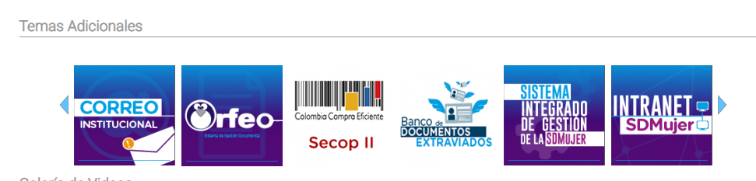
Recuerde que en la página web de la Entidad http://www.sdmujer.gov.co/, en la parte inferior, en el banner de temas adicionales, encuentra varios botones con el nombre de los aplicativos de la Secretaría, para ingresar a estos, debe dar clic en ellos y seguir los pasos descritos en las diapositivas anteriores.

Slide 10


